Slide 1

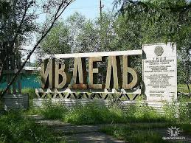
Виртуальная экскурсия по родному городу
МАДОУ детский сад № 26 г. Ивделя представляет :
Презентацию подготовила Чеклецова Т.В.

Slide 2
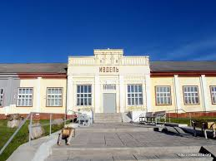
Наш путь начинается с вокзала

Slide 3

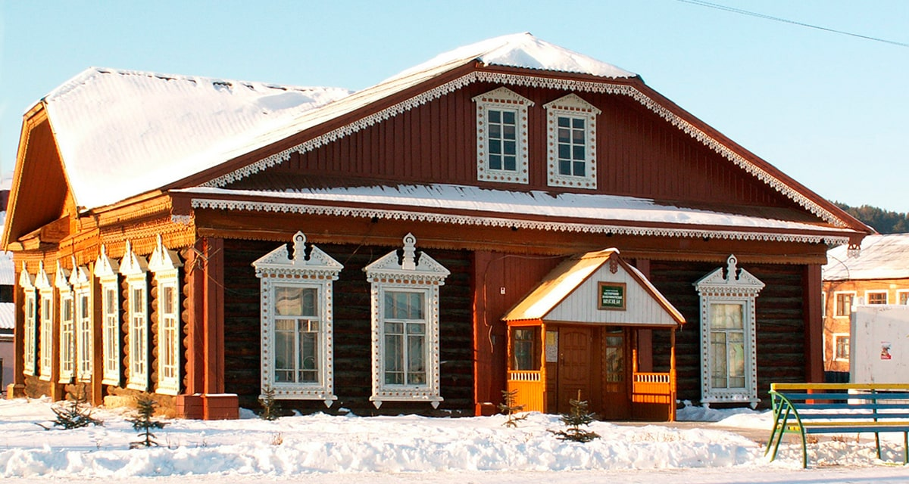
Мы в Музее
Площадь перед администрацией г.Ивделя

Slide 4

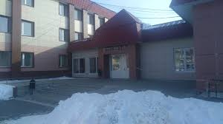
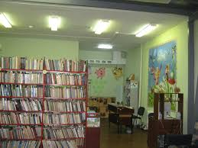

Мы в библиотеке

Slide 5

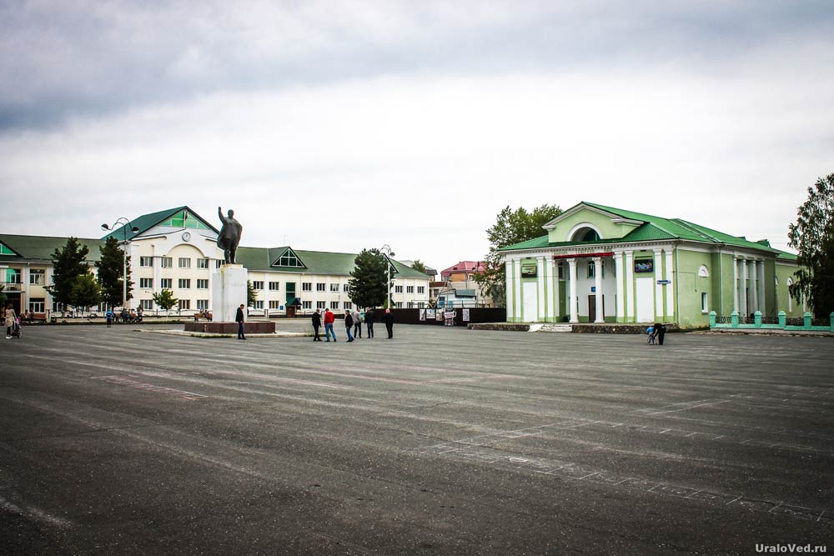
Площадь перед администрацией г.Ивделя

Slide 6
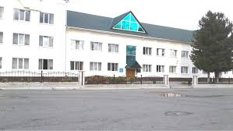
администрация г. Ивделя

Slide 7

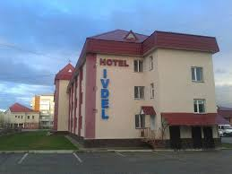
Гостиница г. Ивдель

Slide 8
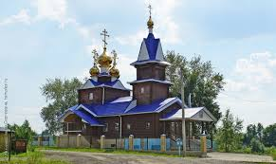
Церковь Благовещения Пресвятой Богородицы

Slide 9
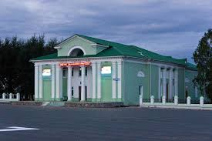
Кинотеатр «Северный Маяк»

Slide 10
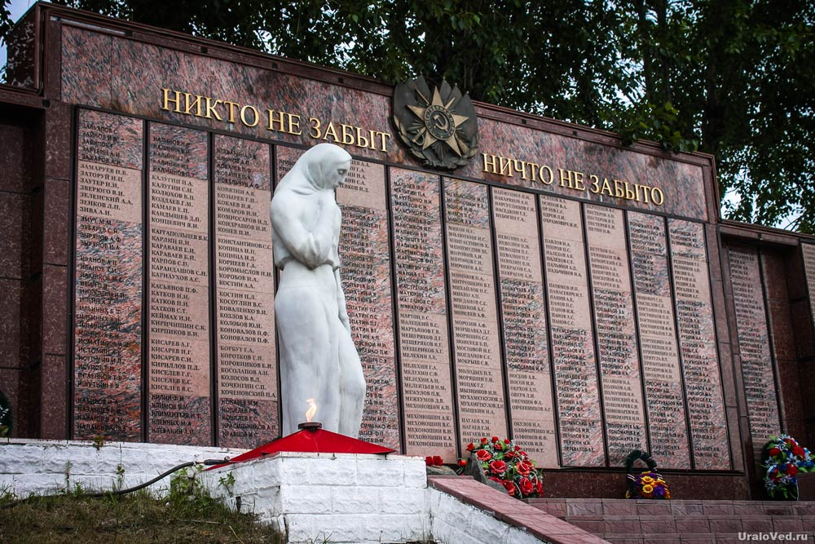
Памятник павшим воинам.

Slide 11
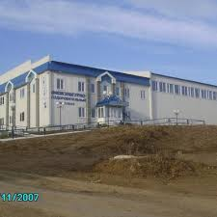
«Физкультурно-оздоровительный комплекс»

Slide 12

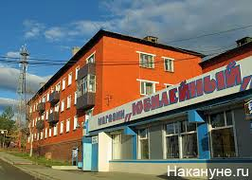
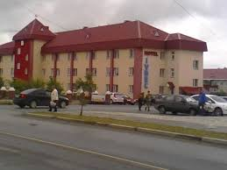
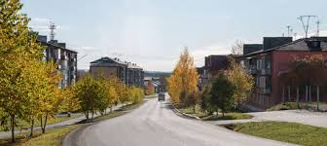
Улицы Ивделя

Slide 13
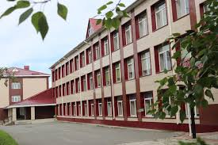
Ивдельская средняя школа №1

Slide 14
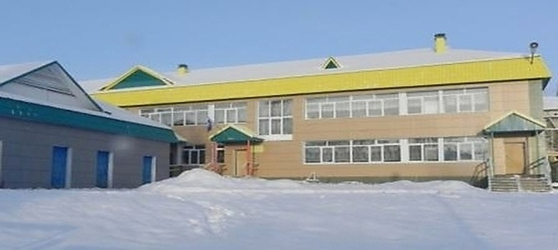
МАДОУ детский сад № 26

Slide 15

Спасибо за внимание !
МАДОУ детский сад № 26 г. Ивделя
2020 г.

